Slide 1

° Arthur Oliveira - Deloitte
° Mateus Lopis – Deloitte
° Leonardo Matias - Stefannini
° Leonardo Melo - Stefannini
° Guilherme França – Digital Work
° Wesley Souza – Digital Work
1

Slide 2
1. Problematização

Slide 3
Mudanças mal implementadas:
Riscos
Resistência – ativa e passiva;
Suspensão do projeto;
Projeto sem resultados;
Menor retorno aos acionistas;
Projeto completamente abandonado.
Custos
Atrasos no projeto;
Perda de marcos (milestones) do projeto;
Gasto maior do que o orçado;
Retrabalho necessário no desenho da solução;
Falta de produtividade do time de projeto
3

Slide 4
2. Objetivos

Slide 5
Objetivos:
Automatizar processos de mudanças
Estado dos equipamentos antes/durante/depois da mudança
5

Slide 6
3. User stories

Slide 7
User Stories:
Eu como Gestor, gostaria de ter um histórico com GMUDs realizadas para poder ter controle de quando ocorreram, quem foi o responsável e qual mudança foi executada.​
Eu como Usuário, gostaria de ser avisado quando for ocorrer indisponibilidade no sistema para não vir a perder meus arquivos.
​​
7

Slide 8
4. Requisitos

Slide 9
Requisitos:
ID | ID Associado | Descrição do Requisito | Versão do Requisito | Tipo Requisito
2 | 2.4 | GERAÇÃO DE RELATÓRIOS DAS GMUDs | 2.2.4.1 | Funcional
4 | 4.0 | DESENVOLVER BANCO DE DADOS DA APLICAÇÃO WEB | 4.4.0.1 | Funcional
Data Última Alteração | Responsável pela última alteração | Documentação de Apoio | Situação do Requisito
08/set | WESLEY | DOC DA REUNIÃO 24/07 | Aprovado
08/set | WESLEY | DOC DA REUNIÃO 07/09 | Projetado
Responsável | Validador | Dependência Internas entre Requisitos (rastreabilidade) | Dependências Externas entre Requisitos (Rastreabilidade)
MATEUS | ARTHUR | 1.1.1 / 1.1.4 2.2.0 | CASO OCORAM GMUDs FORA DO CONTROLE DA APLICAÇÃO
GUILHERME / MATEUS | MELO | NULL | PROBLEMAS NÃO PLANEJADOS EM RELAÇÃO A ONDE IREMOS HOSPEDAR A APLICAÇÃO
9

Slide 10
5. Storyboard

Slide 11
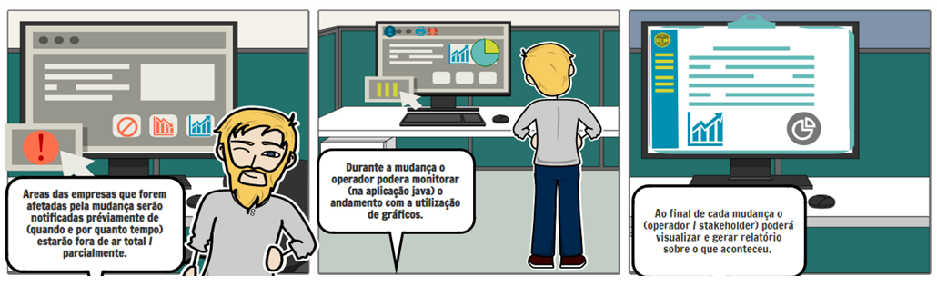
StoryBoard:
11

Slide 12
6. Canvas

Slide 13
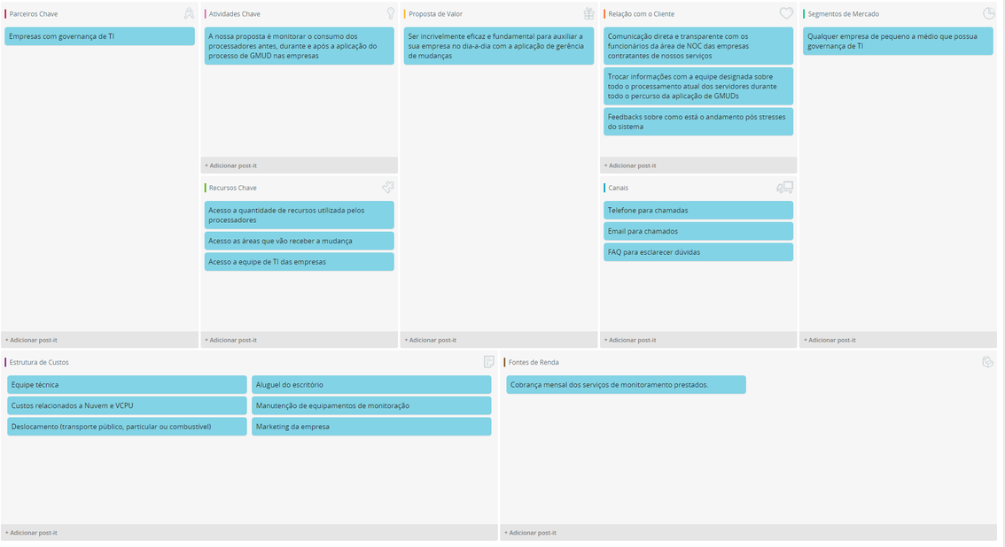
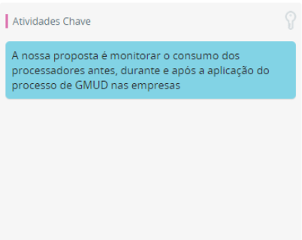
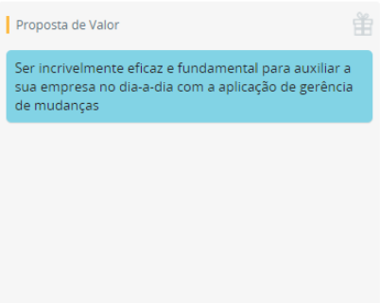
Canvas:
13

Slide 14
7. Mockup de telas

Slide 15
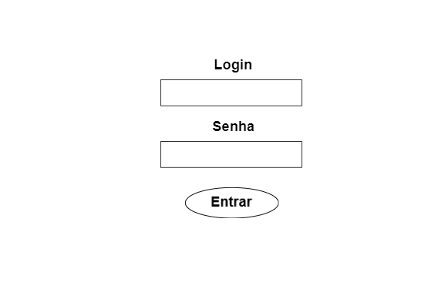
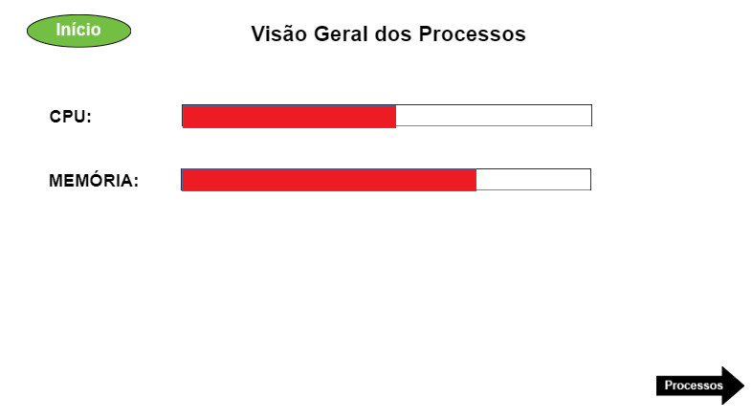
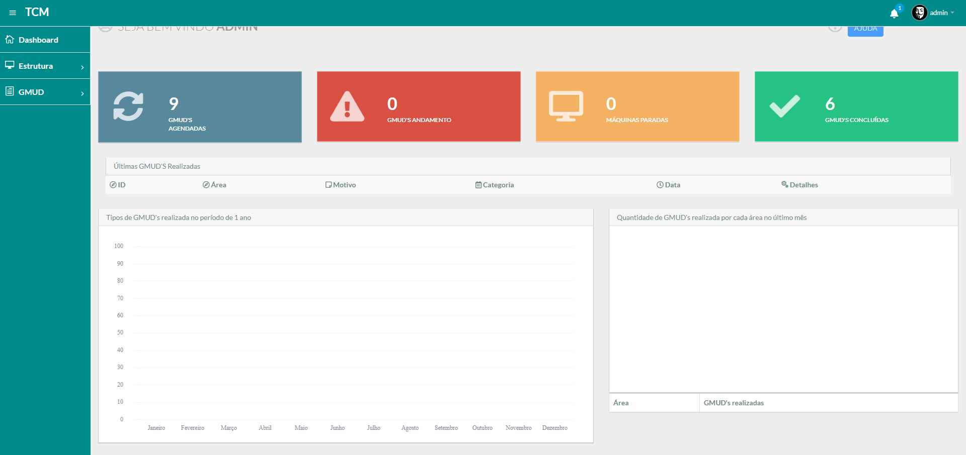
Mockup de Tela elas:
15

Slide 16
8. Diagrama de solução

Slide 17
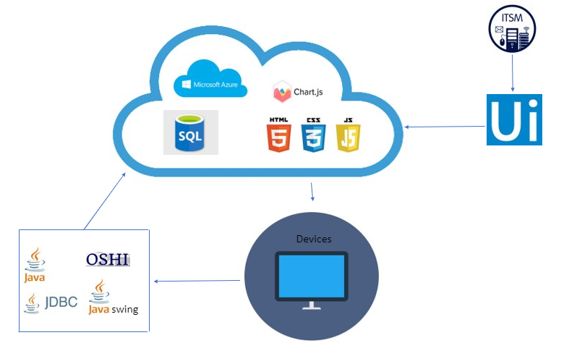


Diagrama de Solução:
17

Slide 18
9. BPMN

Slide 19
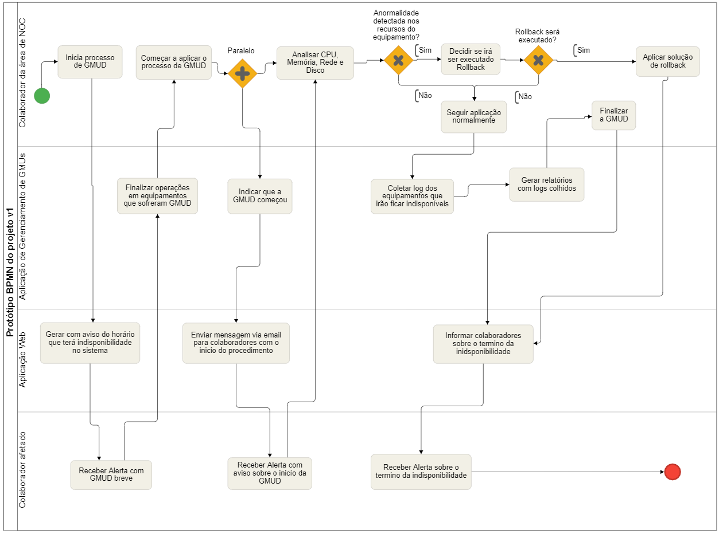
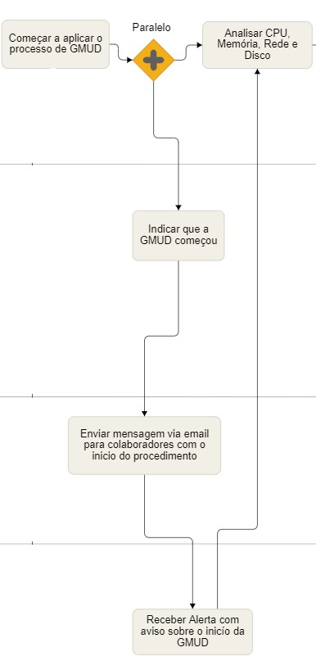
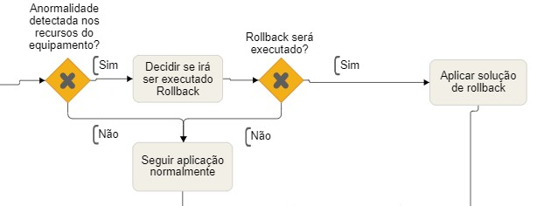
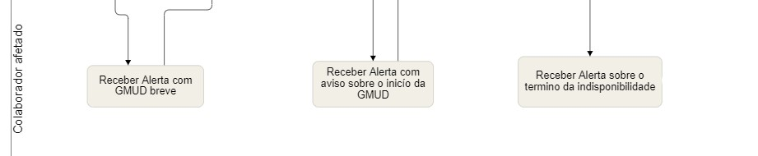
19

Slide 20
10. Diagrama de Sequência

Slide 21
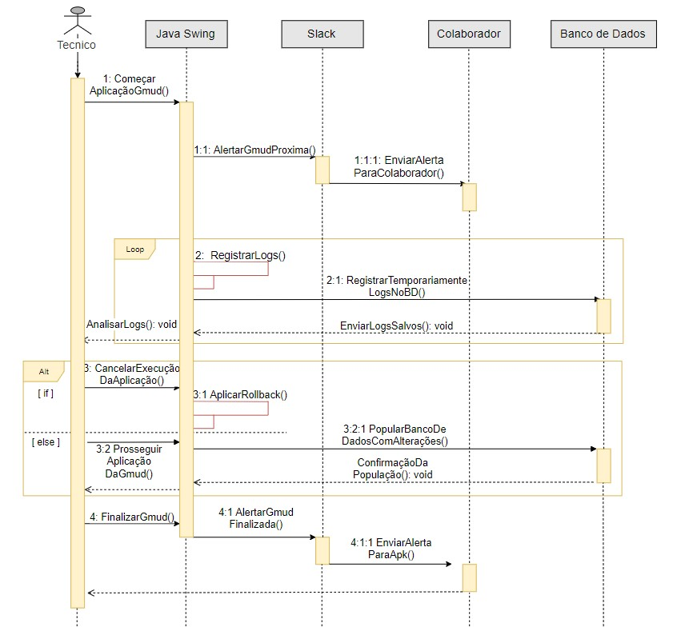
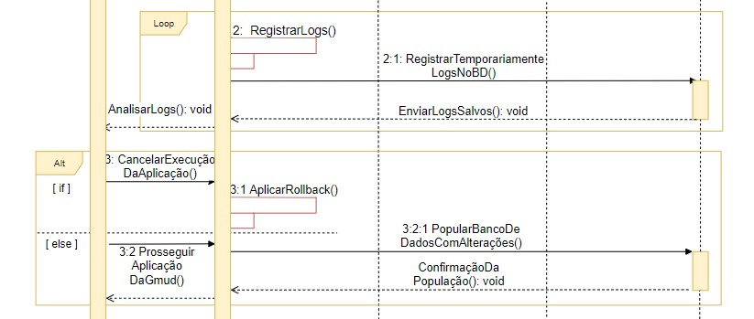
21

Slide 22
11. Ferramentas utilizadas

Slide 23
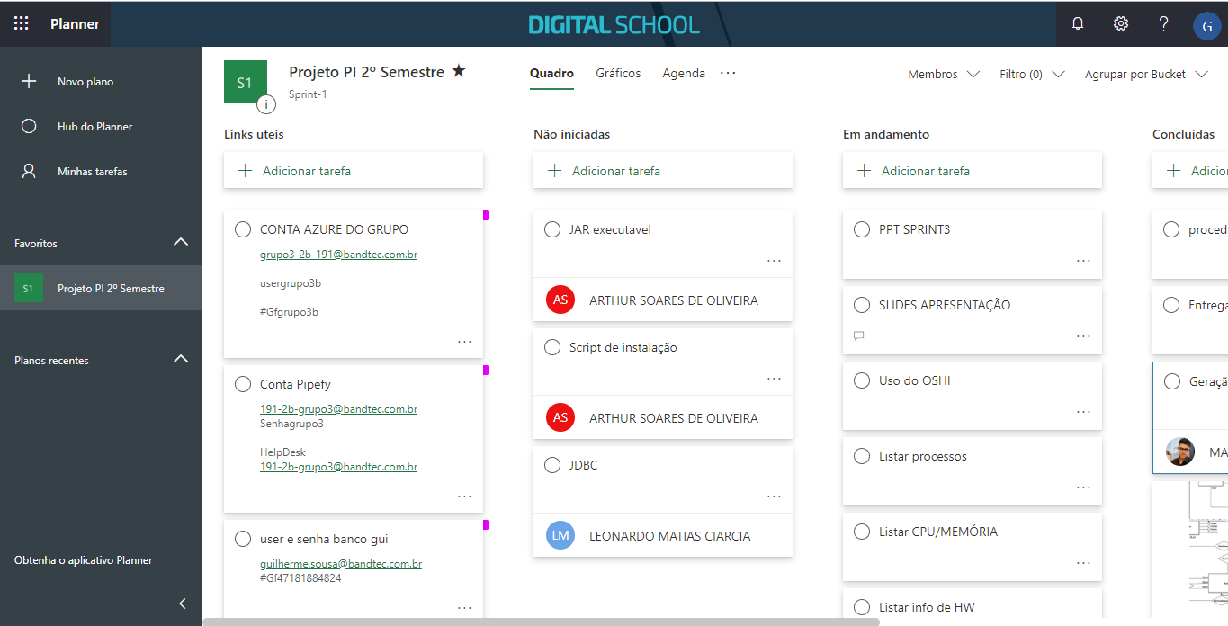
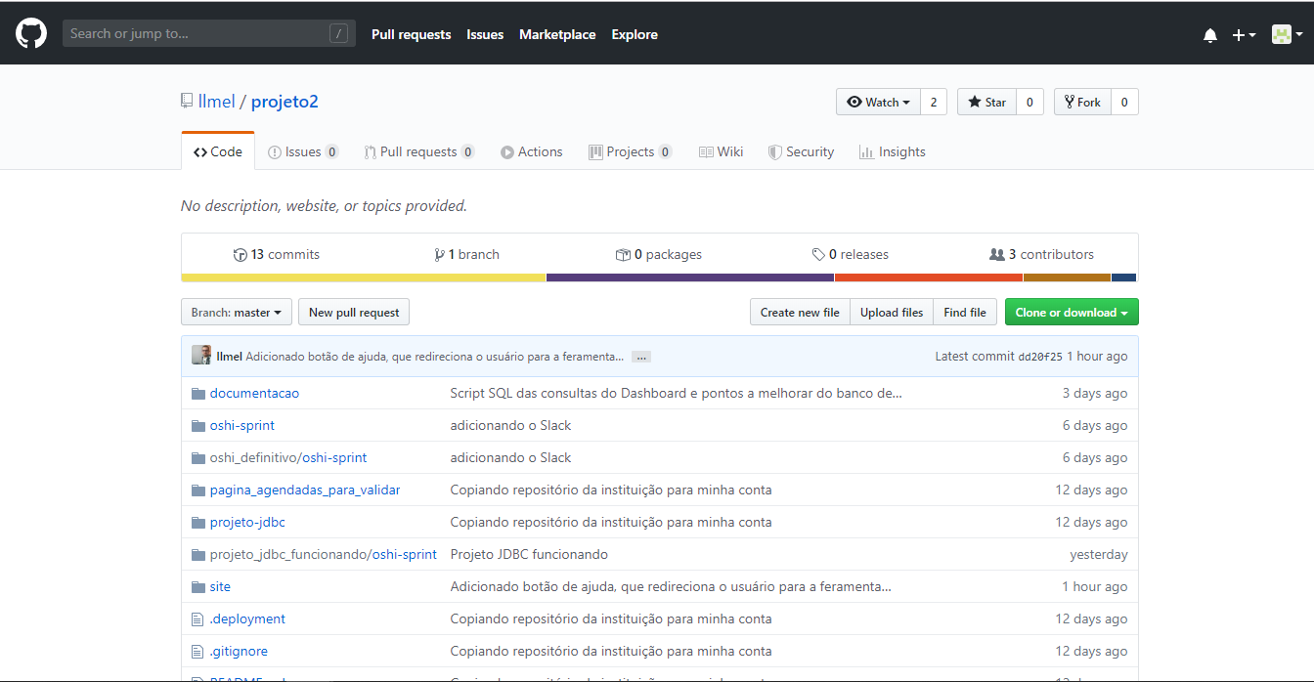
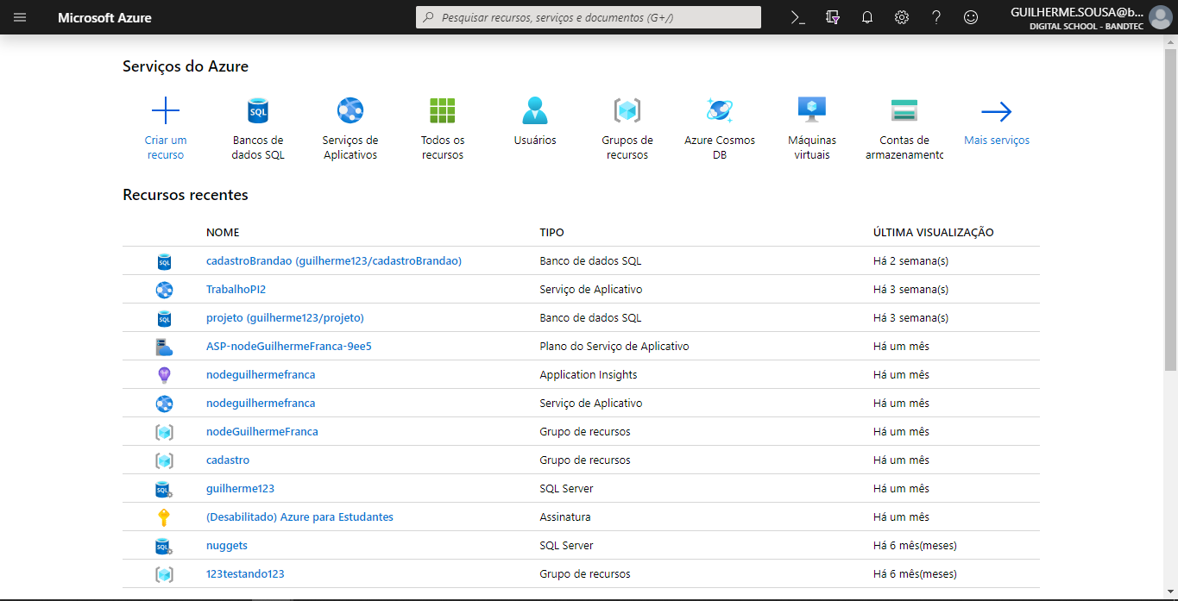
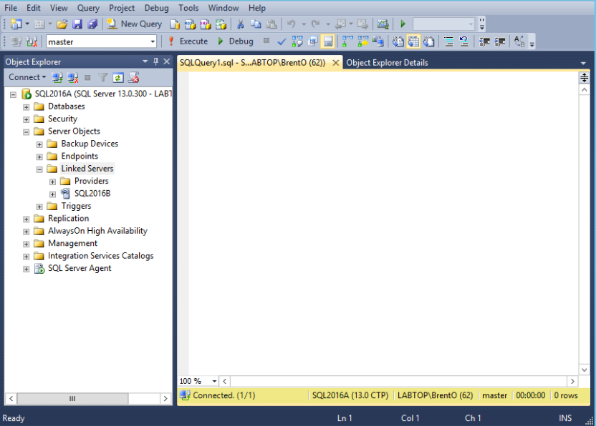
Ferramentas utilizadas:
23

Slide 24
12. Modelo conceitual BD

Slide 25
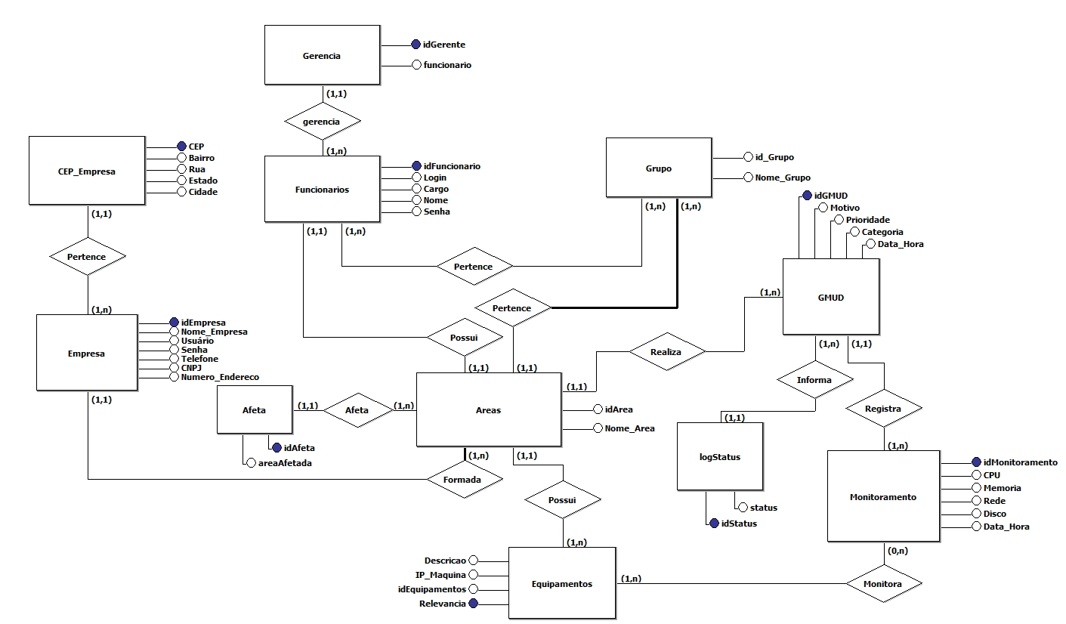
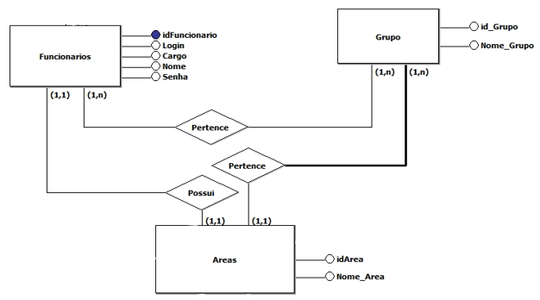
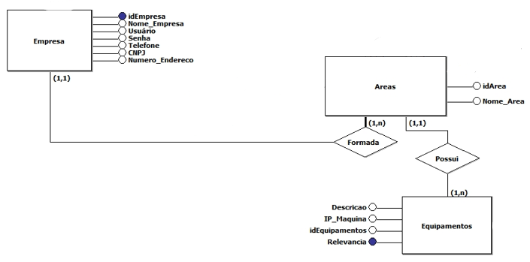
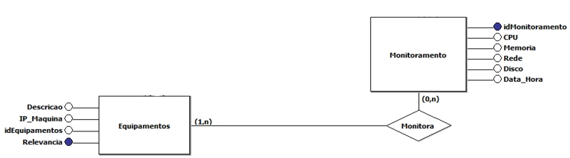
25

Slide 26
13. Inovação

Slide 27
Conceito e Vantagens:
UiPath é uma ferramenta de RPA utilizada para desenvolver automações web e processuais.
A ferramenta foi desenvolvida a fim de atingir um rápido desenvolvimento do software aliado à escalabilidade
fácil utilização por parte dos seus usuários.
Possui uma interface amigável;
Realiza automações web, automações de processos e automações remotas.
27

Slide 28
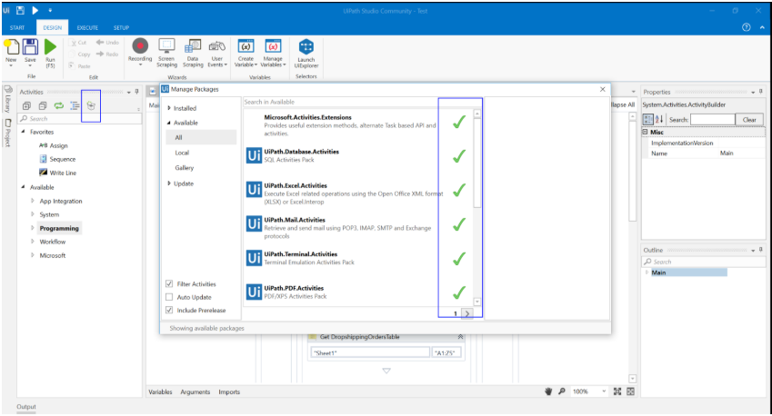
Na prática:
O ambiente de desenvolvimento do UiPath é o STUDIO;
É baseado em Visual Basic;
Utiliza o conceito de “arrastar e soltar”;
28

Slide 29
14. Demonstração

Slide 30
15. Conclusão

Slide 31




31

